Slide 1
Osallistujien kutsuminen Teams tapaamiseen
Osallistujien kutsuminen tapaamiseen
Kokouksen tai ryhmätapaamisen aloittamiseksi on pari eri tapaa, riippuen kutsutuista osallistujista ja siitä, että haluatko aloittaa kokouksen heti ”Järjestä kokous nyt” vai ajoittaa kokouksen myöhemmäksi ”Ajoita kokous”.

Slide 2
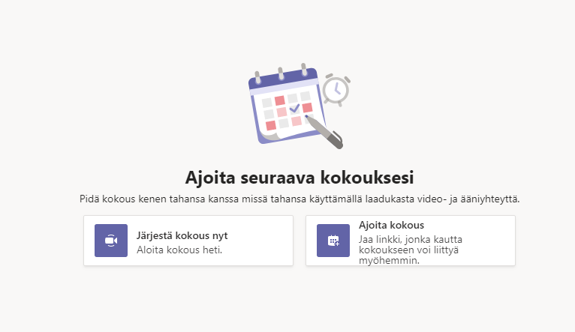
Ajoitettu kokous
Kun haluat kutsua kokouksen koolle jollain tietyllä ajalla, voit laittaa kutsun esim. omasta Gmail-kalenterista tai sitten voit vain kopioida ja liittää kokouslinkin sähköpostiin tai nettisivulle, josta osallistujat pääsevät kokoukseen mukaan. Ajoitettu kokoustaminen sopii erityisesti, jos kokoukseen on tulossa osallistujia myös tiimin ulkopuolelta.
Kokous luodaan valitsemalla Teamsin vasemmasta valikosta ”Kokoukset” ja avautuvasta ikkunasta valitaan ”Ajoita kokous”.

Slide 3
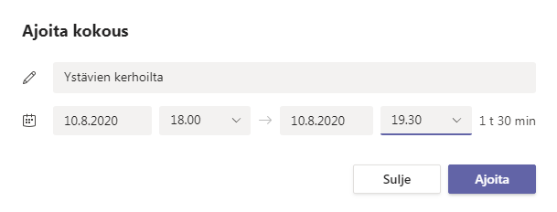
Seuraavaksi kirjoita tapaamiselle nimi, aloitusaika ja arvioitu kesto.

Slide 4
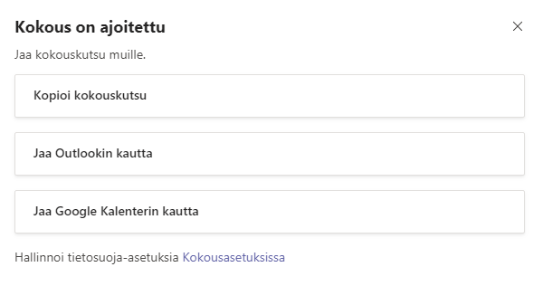
Valitse tapa, jolla jaat kutsusi.
Voit valita ”Kopioi kokouskutsu”. Klikattuasi tätä kone ilmoittaa, että ”Kopioitu leikepöydälle”. Kirjaudu sähköpostiin, mistä haluat kutsun lähettää ja liitä linkki viestiisi klikkaamalla hiiren oikeasta painikkeesta ”Liitä” (Paste).
Voit vaihtoehtoisesti jakaa kutsun Outlookin kautta.
Tai mikäli sinulla on gmail - tunnus, voit jakaa kutsun Google kalenterin kautta.

Slide 5

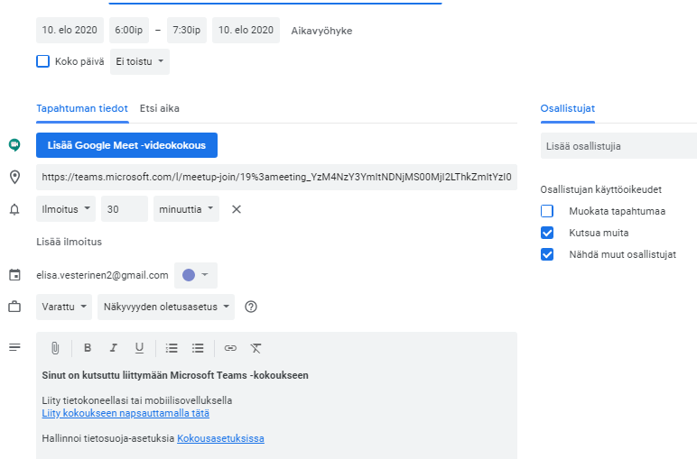
Kutsun jakaminen Google kalenterin kautta
4.
Googlen kalenterinäkymästä näet 1. sijainnin kohdalla linkin, jonka Teams muodosti kokouksesta.
Lisäksi Teams teki 2. tekstikenttään osallistumislinkin. Nyt voit kutsua osallistujat kokoukseen kirjoittamalla heidän sähköpostiosoitteensa 3. Lisää osallistujia -kenttään. Voit myös määritellä osallistujien oikeuksia.
Kun kaikki on valmista, paina 4. Tallenna ja osallistujille lähtee sähköpostiin kalenterikutsu, jossa osallistumislinkki Teams-kokoukseen.
3.
1.
2.

Slide 6
Järjestä kokous nyt
Jos haluat kokoustaa pikaisesti ja lyhyellä varoitusajalla, kannattaa valita ”Järjestä kokous nyt” -valinta. Tämä sopii parhaiten omien kollegoiden kanssa käytäviin kokouksiin tai vaikka vain kahdenkeskisiin pikapalavereihin.
Sinulle avautuu seuraavaksi kokousikkuna, josta voit määrittää haluatko kameran ja mikrofonin päälle. Painamalla ”Liity nyt” liityt kokoukseen. Huom! Kokousikkunan avauduttua selain saattaa pyytää lupaa käyttää kameraa ja mikrofonia. Hyväksy pyyntö, jotta saat laitteet toimimaan.

Slide 7
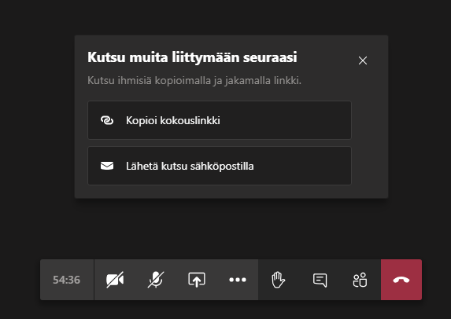

Kun olet liittynyt kokoukseen, voit kutsua muut mukaan joko kopioimalla tai lähettämällä kutsun suoraan sähköpostistasi (tämä avaa koneellesi määritellyt oletussähköpostin).
Mikäli kyseessä on tiimin jäsenten välinen kokous kopioidun linkin voi näppärästi laittaa joko tiimin keskustelukanavaan tai chattiin (klikkaa Teams-valikosta joko 1. Tiimit tai 2. Keskustelu) ja liitä linkki. Toki sähköpostillakin sen voi lähettää.
2.
1.
3.
Voit myös soittaa tiimiläisellesi 2. Keskustelu tai 3. Puhelut

